Slide 1
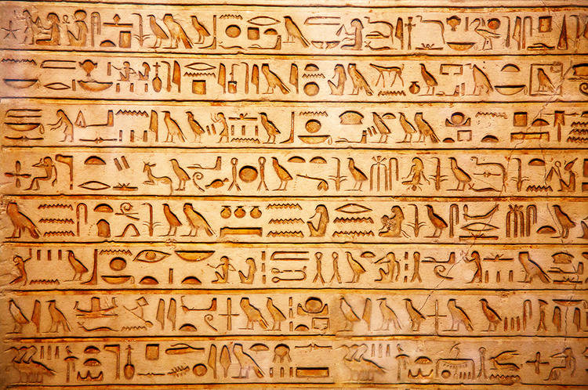
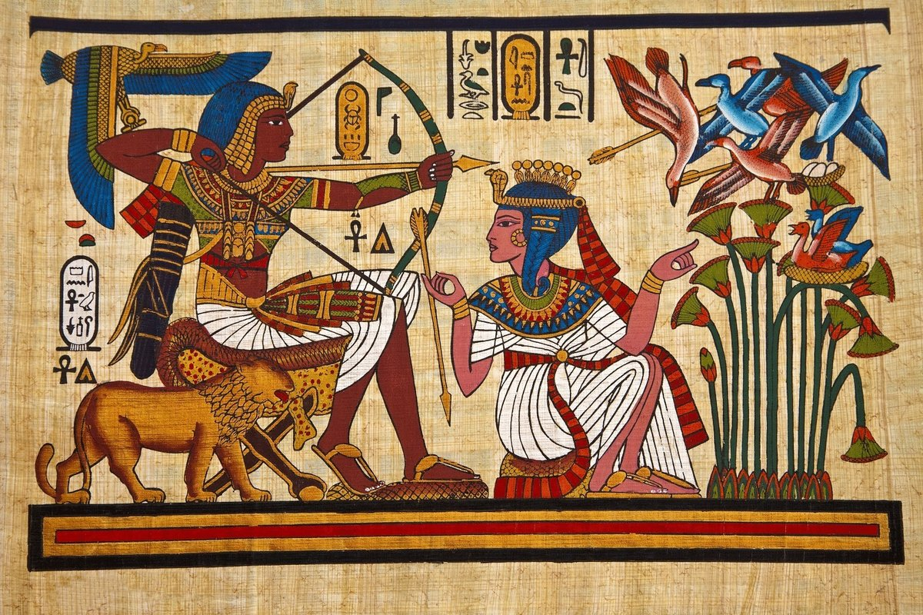
Интегрированный урок. История + ИЗО
Тема урока: «Искусство Древнего Египта»
(с использованием активных методов обучения)

Slide 2
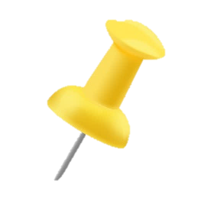


НАСТРОИМСЯ НА УРОК
Древний Египет
Гирлянда комплиментов
Твоя улыбка
восхитительна
У тебя отличное
чувство юмора
Ты самая смелая
и отважная
Ты самая лучшая
Ты как солнце
Ты самый умный

Slide 3


НЕОБЫЧНАЯ СТРАНА
«Страна Большого Хапи»
«Та- Кемет»
«Дар Нила»

Slide 4
д
О КАКОЙ СТРАНЕ ИДЁТ РЕЧЬ?
ФИЛВОРД
Д
Р
Е
В
Н
И
Й
Е Г И П Е Т
У | Й | О | Ш | Щ | О
Н | И | Й | Е | Й | Ь
В | Я | З | Г | У | О
Е | Й | У | И | Щ | Ь
Р | У | Й | П | Е | Т
Д | Щ | О | Щ | Р | О

Slide 5
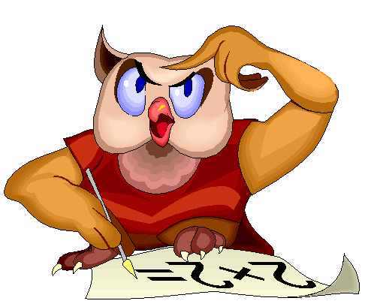
Определить тему урока если мы будем характеризовать. . .
Древний Египет
архитектуру
живопись
скульптуру
прикладное искусство
И
С
К
У
С
С
Т
В
О

Slide 6
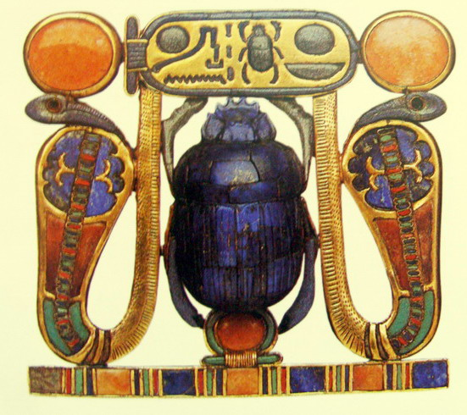
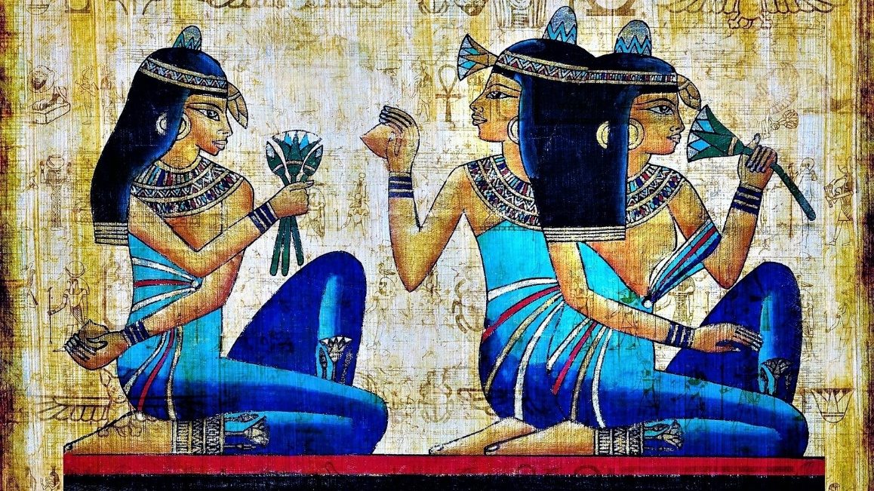
Древний Египет
Тема урока:
«ИСКУССТВО ДРЕВНЕГО ЕГИПТА»

Slide 7
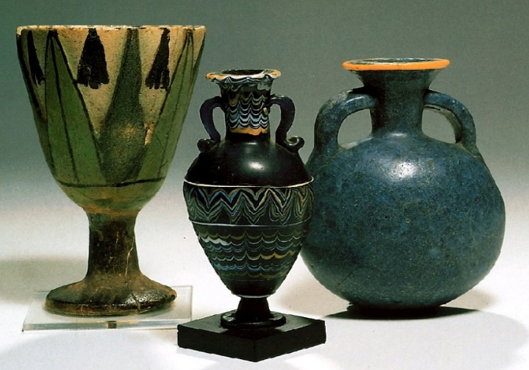
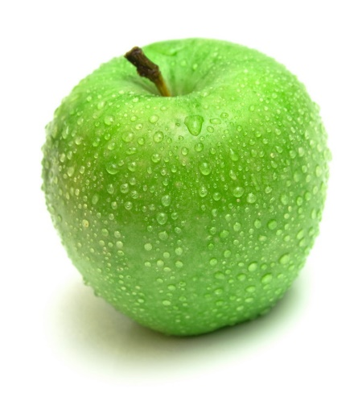
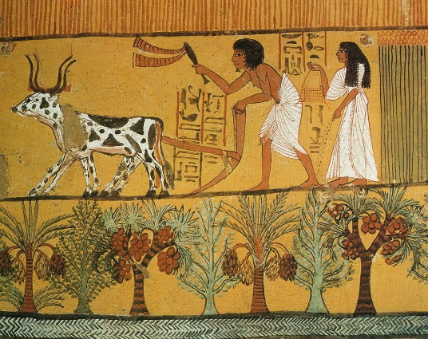

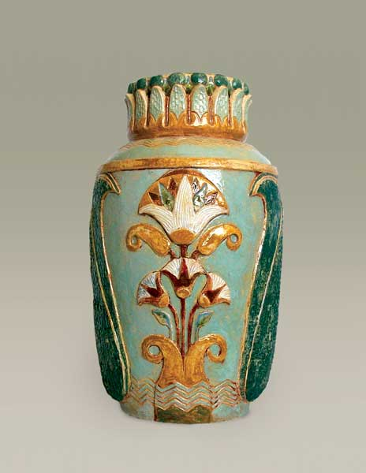
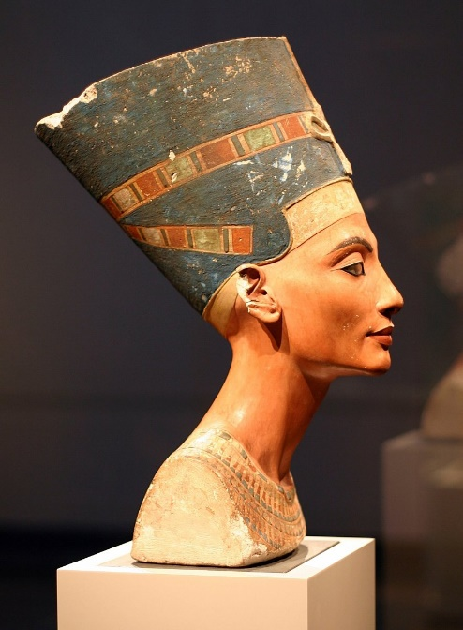
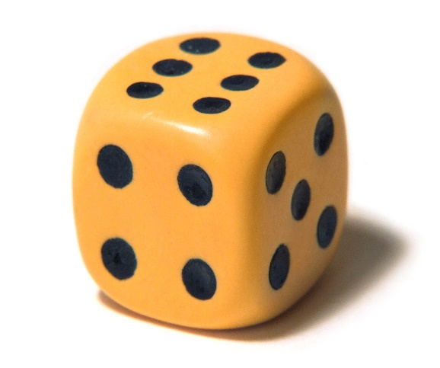
ЧТО ТАКОЕ ИСКУССТВО?
Древний Египет
УБЕРИ ЛИШНЕЕ
Искусство —творческое отображение действительности, способ духовной самореализации человека (звука, пластики тела, рисунка, слова, цвета, света, природного материала и т.д.)

Slide 8
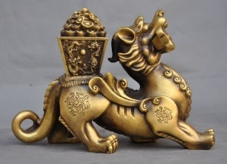
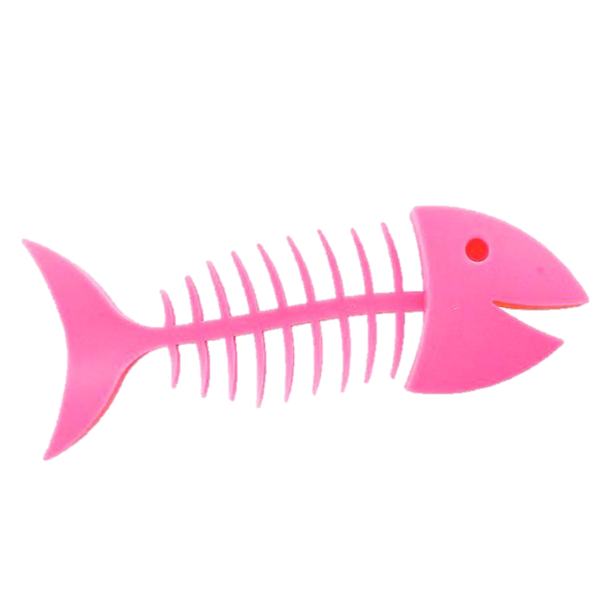
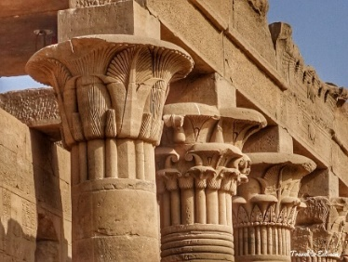
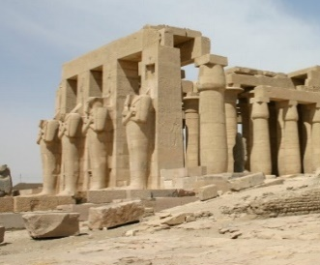
Метод “Фишбоун”
Древний Египет
архитектура?
живопись?
скульптура?
ДПИ?
Как вы понимаете, что такое?
Искусство Древнего Египта
Искусство изображения
объектов на плоскости
Искусство строительства зданий
Искусство создания объёмных
художественных произведений путём
Вид художественного творчества
Формирование ожиданий

Slide 9
«ИСКУССТВО ДРЕВНЕГО ЕГИПТА»
Древний Египет
Обобщаем
АРХИТЕКТУРА
П
И
Р
А
М
И
Д
Ы
Х
Р
А
М
Ы
СКУЛЬПТУРА
С
Т
А
Т
У
И
Р
И
С
У
Н
К
И
ЖИВОПИСЬ
Г
Р
О
Б
Н
И
Ц
А
М
У
Л
Е
Т
Ы
ДПИ
У
К
Р
А
Ш
Е
Н
И
Я

Slide 10


ПРОГНОЗ ПОГОДЫ НА УРОК
Древний Египет
Формирование ожиданий
Что вы ожидаете от урока ……
Что опасаетесь на уроке ……..

Slide 11
Древний Египет
У
Узнать о культуре
Древнего Египта
Цель
урока:
Р
Развивать творческую
фантазию
О
Обобщать полученные знания на уроке
к
Конкретизировать виды искусства Др. Египта и их особенности

Slide 12

Начинаем путешествие на
ХРОНОЛЁТАХ

Slide 13

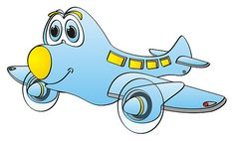
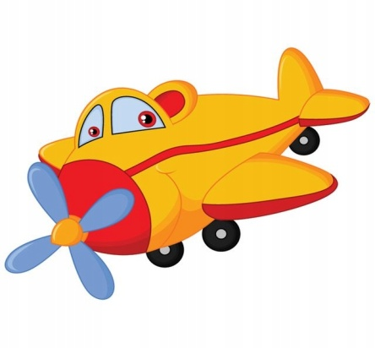
ХРОНОЛЁТЫ
Древний Египет
«Декоративно- прикладное
искусство»
«Живопись»
«Архитектура и скульптура»

Slide 14

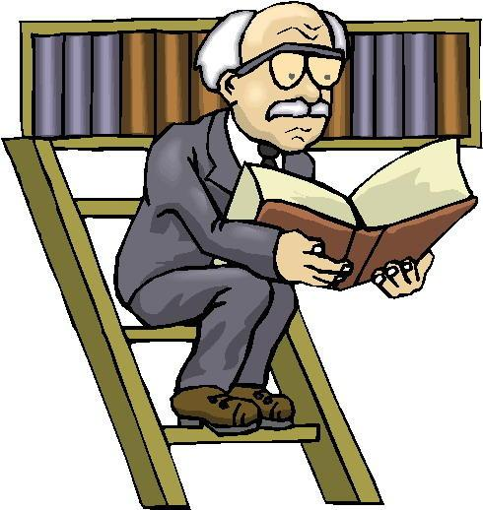
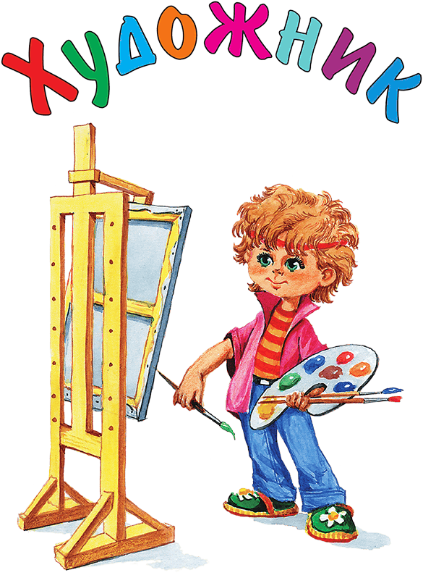
Время работы
5 минут
Древний Египет
План действий ХРОНОЛЁТОВ
Историки
готовят краткое сообщение о каждом виде искусства
Аналитики
решают творческие задания по теме Древнего Египта
Художники
рисуют композицию Древнего Египта

Slide 15
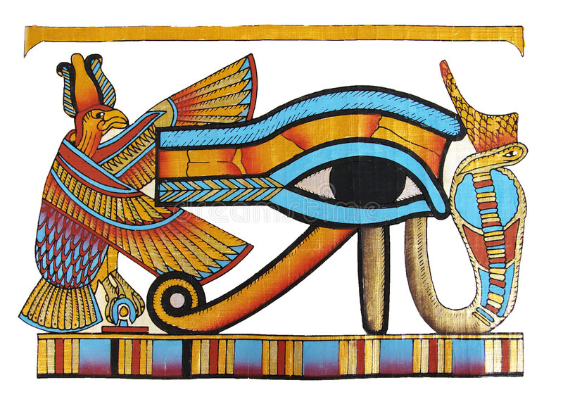
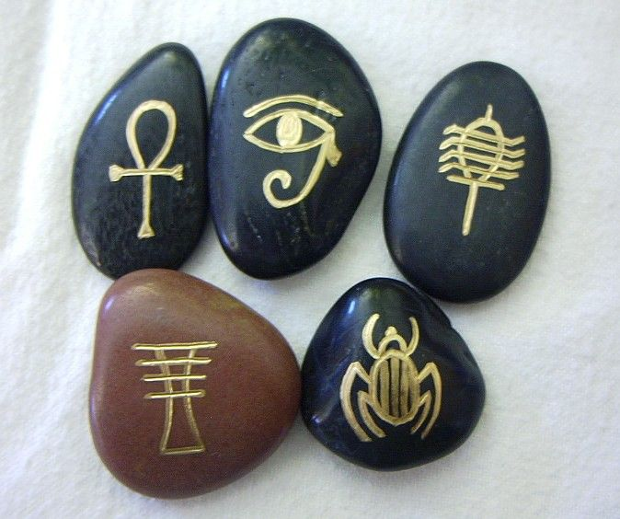
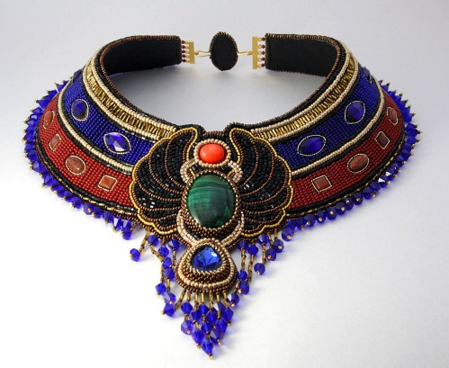
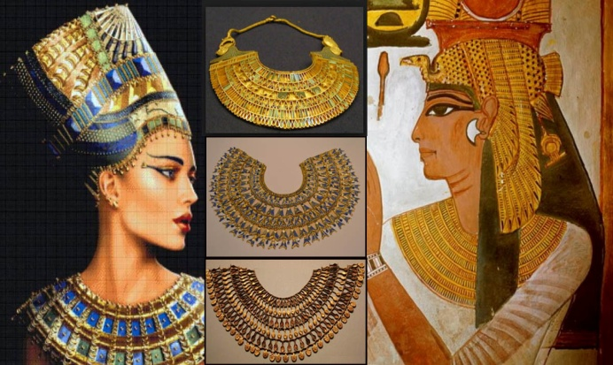
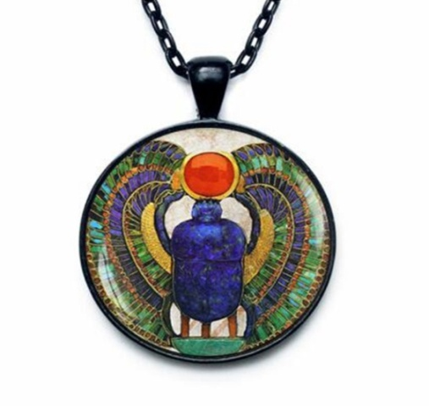
Древний Египет
ДЕКОРАТИВНО-
ПРИКЛАДНОЕ ИСКУССТВО
Отчёт работы историков и аналитиков

Slide 16
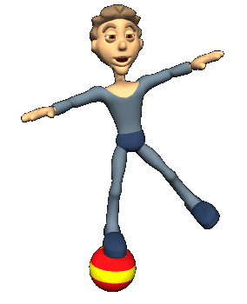
Древний Египет
Физминутка
«Боги Древнего Египта»
Нут поднимет руки к небу,
Поклонится мужу Гебу.
Снова тянет руки к небу,
Чтобы поклониться Гебу.
Амон Ра в ладье плывет,
Резво веслами гребет.
Бастет гибкая как кошка
Вдруг похлопает в ладошки.
Нейт опять идет в поход,
На войну царей ведет.
Мудрый Тот уж злится.
Нам пора учиться

Slide 17
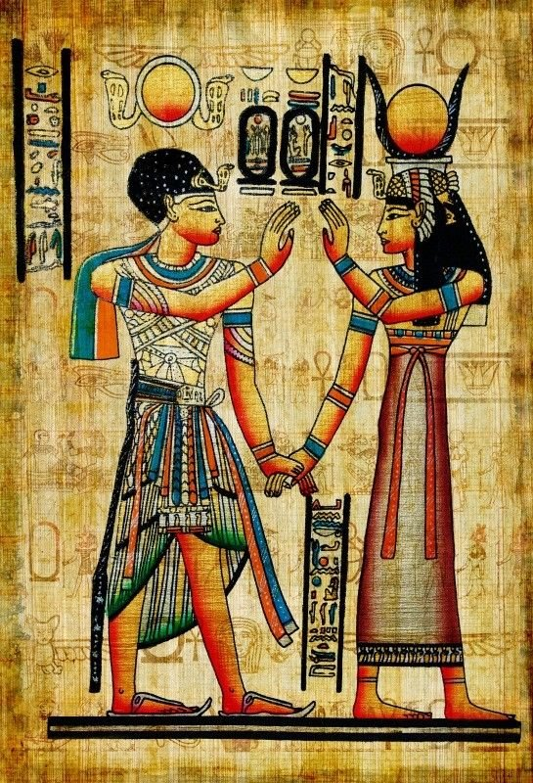
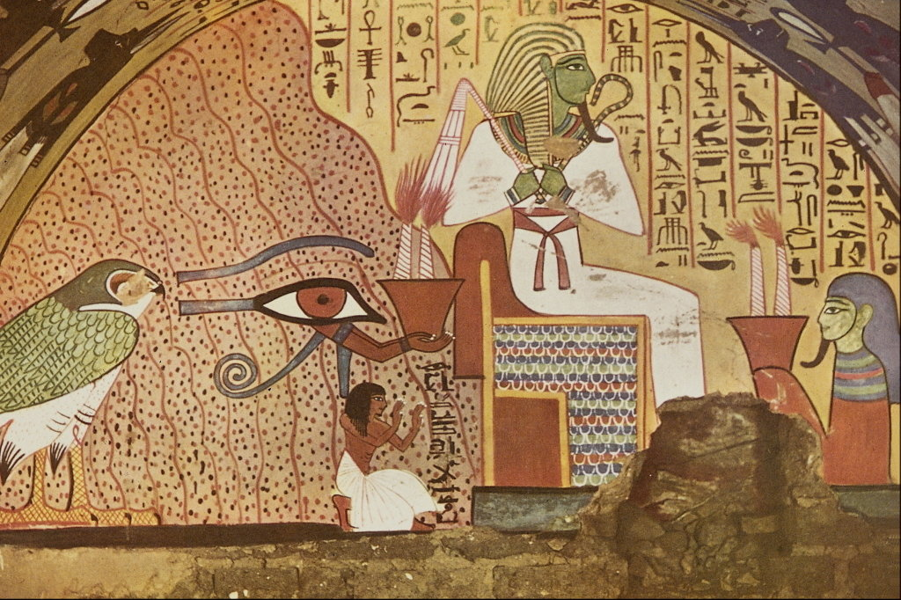
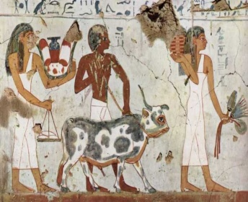
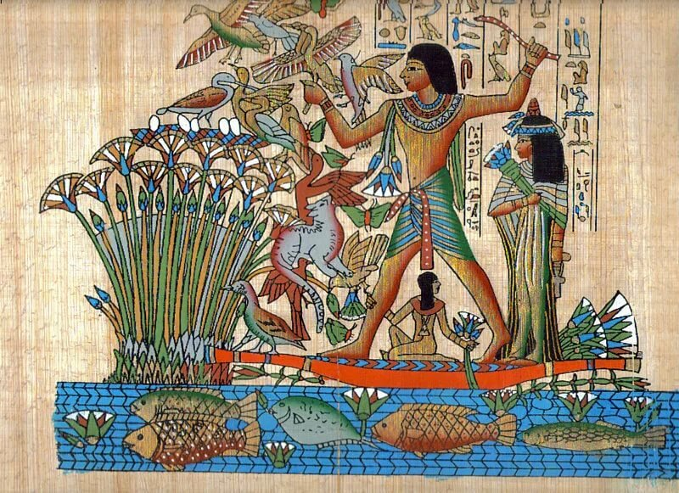
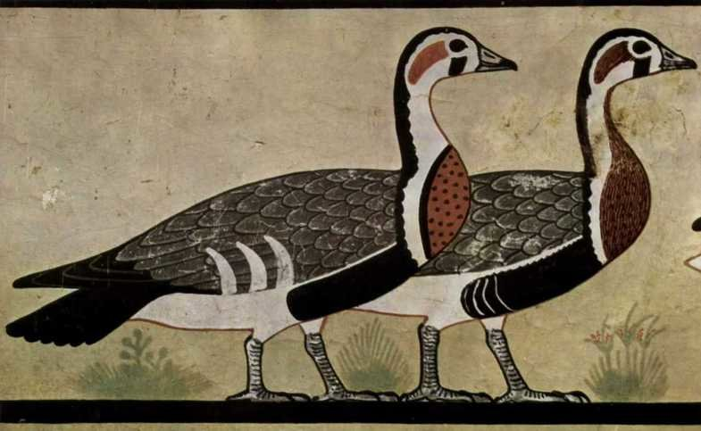
Живопись
Древний Египет
Отчёт работы историков и аналитиков

Slide 18
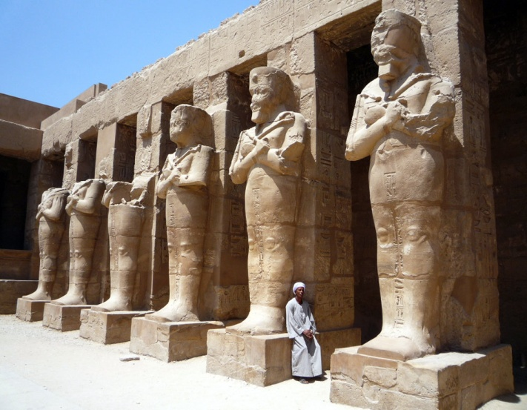
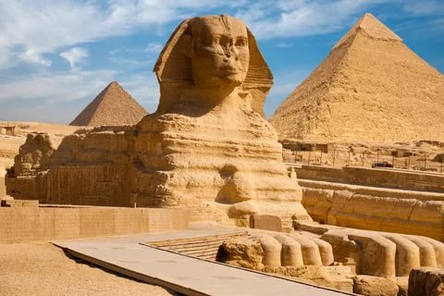
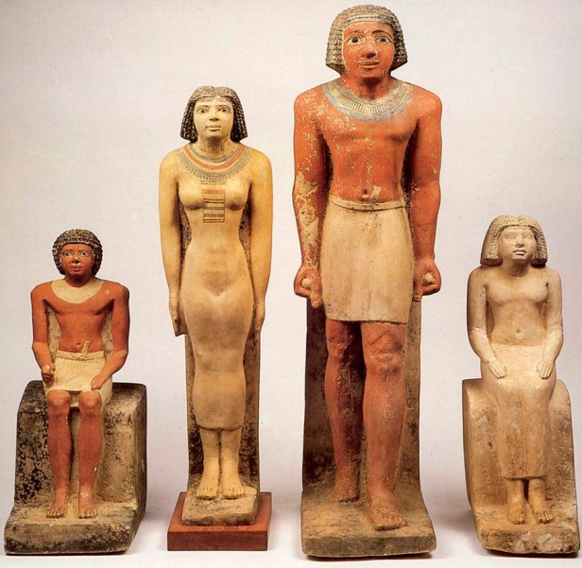
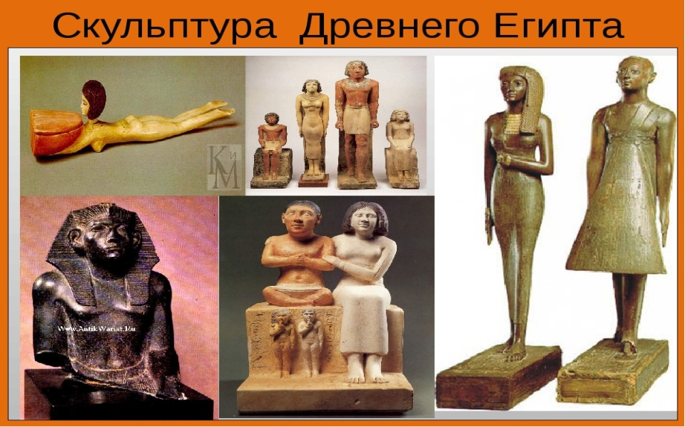
АРХИТЕКТУРА, СКУЛЬПТУРА
Древний Египет
Отчёт работы историков и аналитиков

Slide 19
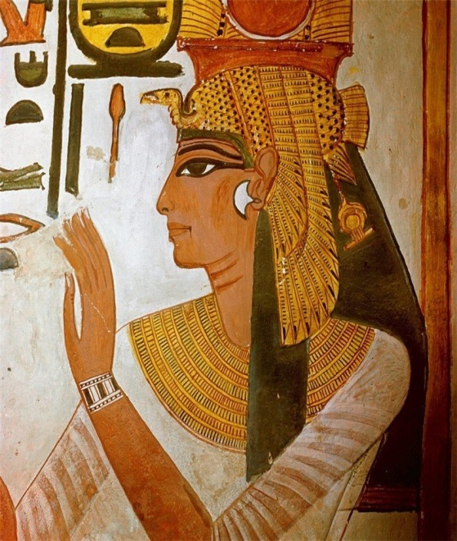
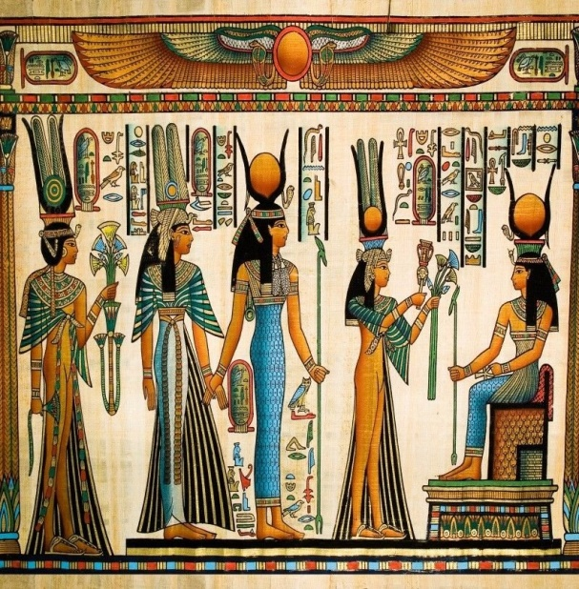
Древний Египет
ПРЕДСТАВЛЕНИЕ КОМПОЗИЦИЙ ХУДОЖНИКОВ

Slide 20
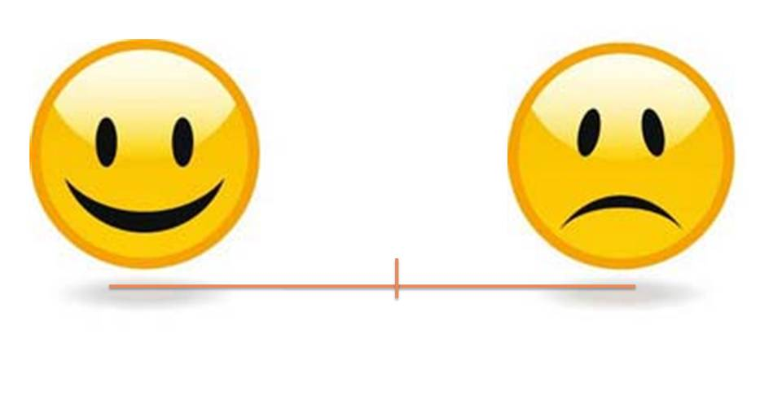
ШКАЛА ОЦЕНКИ ХРОНОЛЁТОВ
Древний Египет
10
5
0
5
10

Slide 21
ВОЗВРАЩАЕМЯ ДОМОЙ
Древний Египет
ПОДВОДИМ ИТОГИ

Slide 22

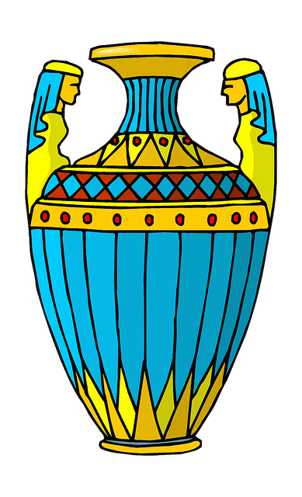

Древний Египет
МОЯ САМООЦЕНКА НА УРОКЕ

Slide 23

Древний Египет

